Slide 1
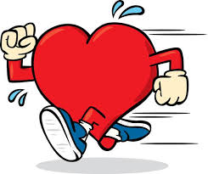
SOPORTE VITAL
BÁSICO
DESA

Slide 2
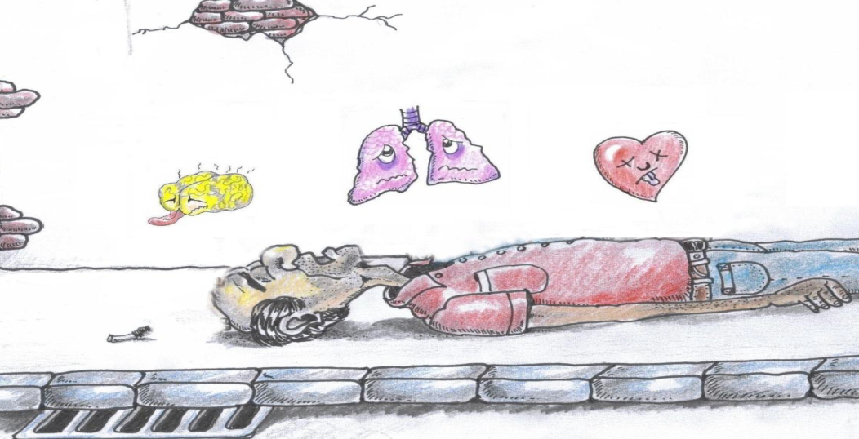
PARADA CARDIORESPIRATORIA (PCR)
Interrupción brusca, inesperada y potencialmente reversible de la respiración y circulación espontáneas.
Distinta de la muerte por:
Envejecimiento biológico.
Enfermedad terminal.

Slide 3
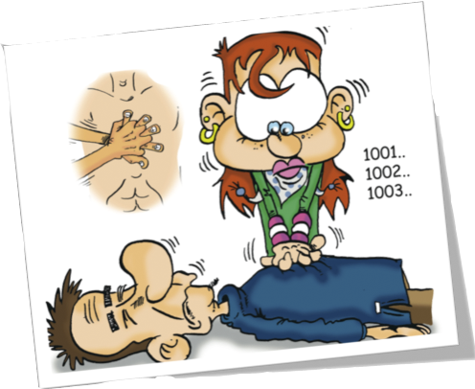
REANIMACIÓN CARDIOPULMONAL (RCP)
Conjunto de maniobras encaminadas a revertir una PCR, sustituyendo primero para intentar restaurar después la respiración y circulación espontáneas.

Slide 4
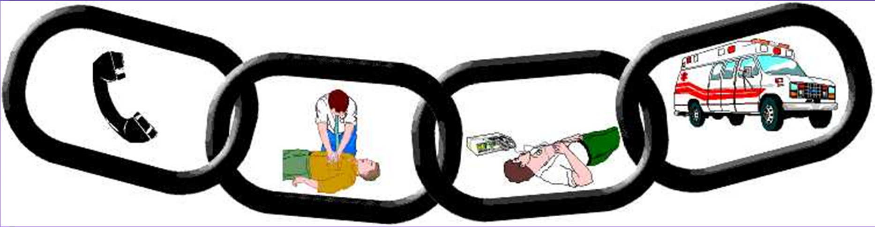
CADENA DE SUPERVIVENCIA
Acceso precoz
RCP precoz
Desfibrilación precoz
Soporte Vital Avanzado

Slide 5
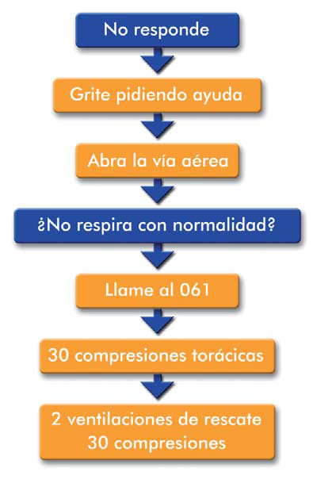

ALGORITMO SVB

Slide 6
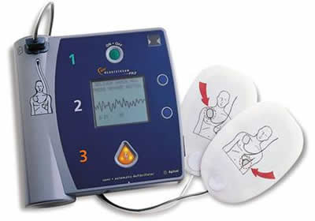
DESA
Analiza el ritmo y aplica, si es necesario, una descarga.
Botones:
Encendido
Analisis (según modelo)
Descarga
Pantalla mas altavos
Parches adhesivos

Slide 7
PROTOCOLO DESA

Slide 8


Slide 9
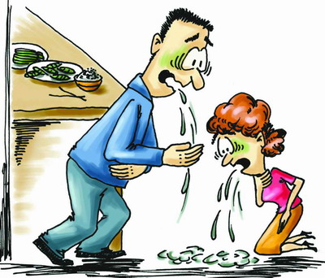
INTOXICACIONES

Slide 10
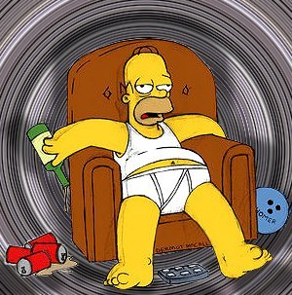
INTOXICACIÓN
La intoxicacion es la manifestación que experimenta una persona ante la ingestión, inhalación, absorción transcutánea u ocular de sustancias tóxicas, tanto de forma voluntaria como de forma accidental.

Slide 11
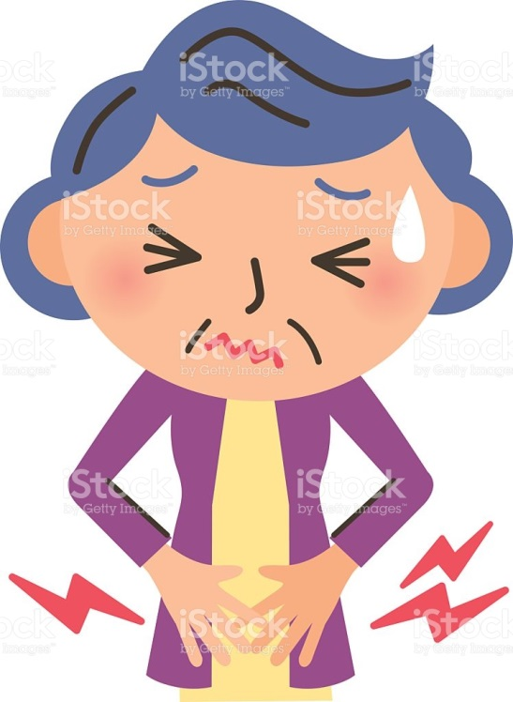
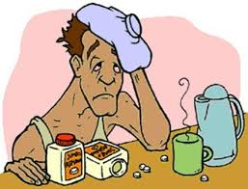
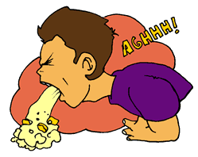
INTOXICACIÓN
Los síntomas más frecuentes (dependiendo del tóxico) suelen ser: náuseas, vómitos, dolor de cabeza o abdominal, cefalea, visión doble y erupciones cutáneas, hasta convulsiones, dolor torácico, dificultad respiratoria y pérdida de conocimiento.

Slide 12
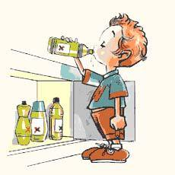
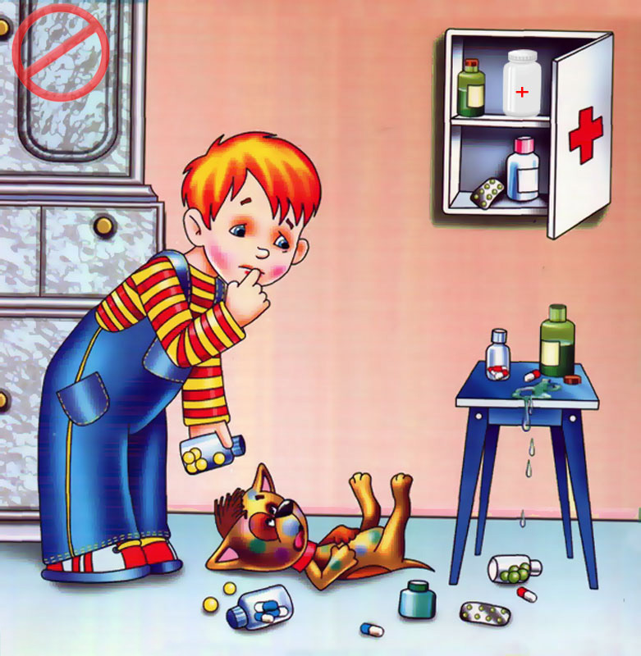
INTOXICACIONES
PREVENCIÓN
Mantenga los medicamentos fuera del alcance de los niños.
Los productos de limpieza deberán conservarse en su envase original y en un lugar de difícil acceso
Desáhagase de plantas nocivas.
Todos los productos tóxicos deben estar debidamente señalizados.
Protéjase con guantes, mascarillas, gafas, ropa, calzado... cuando manipule productos tóxicos.

Slide 13
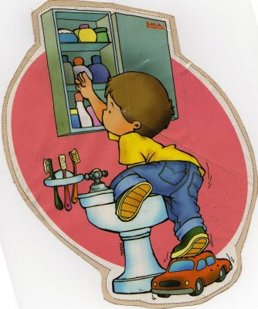
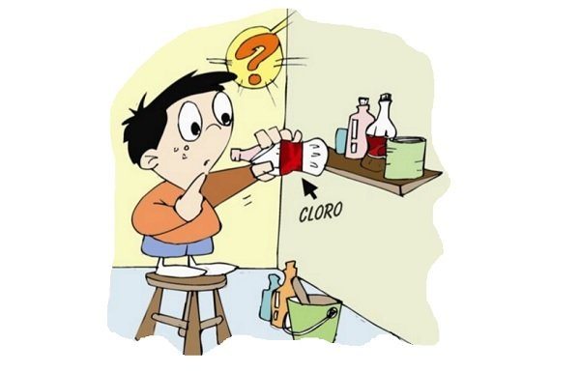
INTOXICACIONES
NO debe hacer
No dé de beber a la persona intoxicada.
No provoque vómito
No espere a que se manifiesten los síntomas tras una intoxicación.
No acumule medicamentos.
No guarde productos tóxicos en envases no originales.

Slide 14
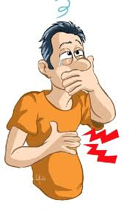
INTOXICACIÓN POR INGESTIÓN
Retire los restos de la boca limpiandolos con una gasa.
Si la persona vomita, despeje las vias aéreas y guarde el vómito.
No le dea nada de beber.
Conserve el envase del producto (botella, caja,...)
Llame al 061 y siga las indicaciones del médico.

Slide 15
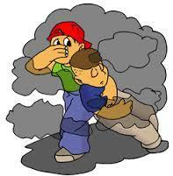
INTOXICACIÓN POR INHALACIÓN
Retire a la persona del lugar del suceso y ventile la instancia.
Camine agachado cerca del suelo con un paño protegiendo boca y nariz.
No utilice encendedores, ya que pueden provocar una deflagración.
Mantenga a la victima al aire libre.
Llame al 061 y siga sus indicaciones.

Slide 16
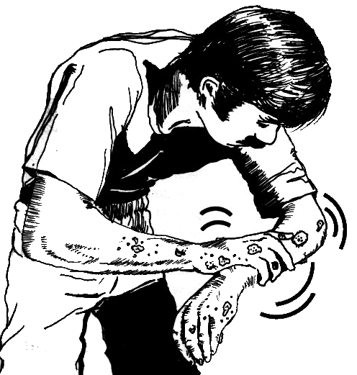
INTOXICACIÓN CUTÁNEA
Lave en arrastre con agua durante 5-10 minutos.
Si se trata de cal seca, no lave, retire con un paño seco.
Si no existen quemaduras, retirar las ropas que estuviesen en contacto con la sustancia tóxica.
Llama al 061 y siga las indicaciones.

Slide 17
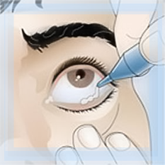
INTOXICACIÓN OCULAR
NO frote el ojo.
Lávelo de forma contínua con abundante agua y a presión moderada.
Llame al 061 y siga las indicaciones del médico.

Slide 18
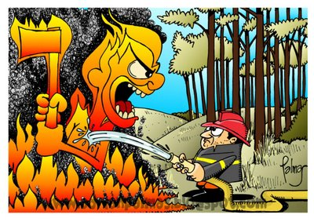
QUEMADURAS

Slide 19
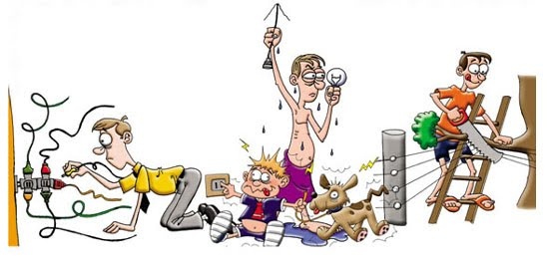
QUEMADURAS
Consiste en la lesión de alguna o varias partes del cuerpo producida por el calor en cualquiera de sus formas (fuego, productos químicos, electricidad, rozamientos...)

Slide 20
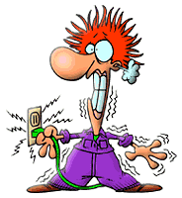
QUEMADURAS
Su gravedad dependerá de una serie de factores:
Extensión
Profundidad:
Temperatura del agente causal
Tiempo de exposición.
Edad.
Localización : cara (compromete vias respiratorias) genitales y manos
Estado físico.

Slide 21
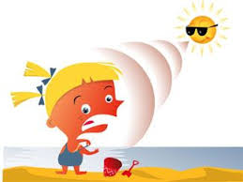
CAUSAS DE LAS QUEMADURAS
Agentes Físicos
  Solidos calientes (estufas y braseros)
  Líquidos muy calientes ( agua o aceite)
  Frío extremo ( Exposición a Tª bajo 0)
Agentes químicos
  Gasolinas y derivados del petroleo.
  Soluciones químicas ácidas (clorhídrico, sulfúrico)
  Soluciones alcalinas (cal)
Agentes eléctricos
  Descargas eléctricas.
  Agentes radioactivos (rayos solares, rayos X, infrarrojos)

Slide 22
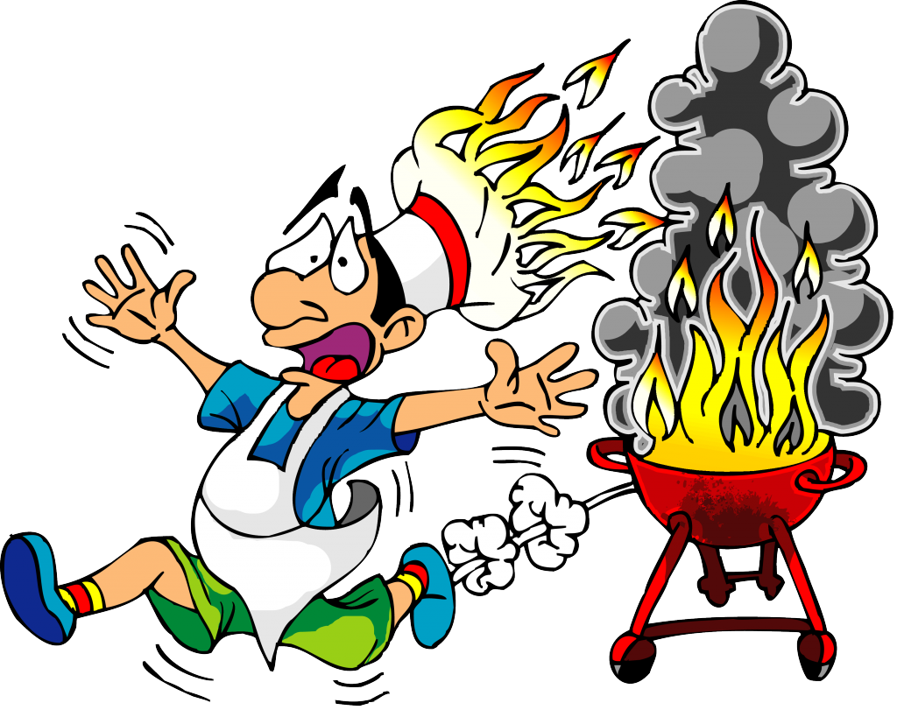
QUEMADURAS
Se dividen en tres grados según la profundidad:
  Primer grado
  Segundo grado
  Tercer grado

Slide 23
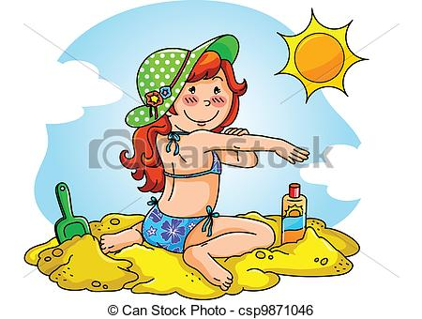
QUEMADURA 1º GRADO
La capa de la piel afectada es la epidermis (más superficial).
Causa: larga exposición al sol, plancha, líquidos muy calientes
Síntomas:
Enrojecimiento de la piel.
Piel seca.
Dolor intenso, tipo ardor.
Inflamación moderada.
Evolución: 3-5 dias para la curación.

Slide 24
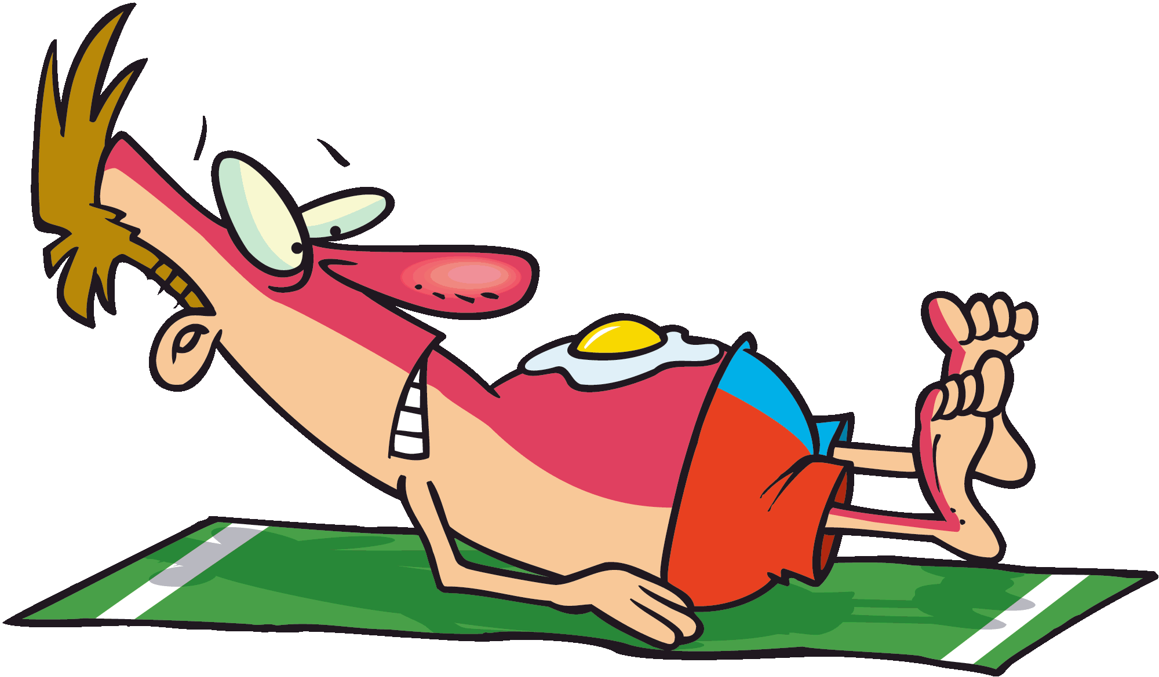
QUEMADURAS DE 2º GRADO
La capa de la piel afectada es la epidermis y dermis.
Se subdividen en superficiales y profundas

Slide 25
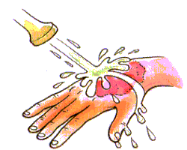
QUEMADURAS DE 2º GRADO
Quemaduras de 2º grado SUPERFICIALES
Afecta a la epidermis y capas mas superficiales de la dermis.
Causa: producidas por líquidos calientes o exposición breve a llamas.
Síntomas:
Aparecen ampollas.
Son dolorosas.
Gran sensibilidad. La lesión tiene aspecto humedo.
Curan en 14-21 días. Dejando secuela (despigmentación en la piel de color rosado)
Si existen pelos y no se desprenden.

Slide 26
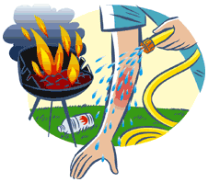
QUEMADURAS DE 2º GRADO
Quemaduras de 2º grado PROFUNDAS
Afectan a capas profundas de la dermis.
Causa: se asocian a inmersión en líquidos calientes o contacto con llamas.
Sintomas:
Color rojo brillante o blanquecino
Existen o no ampollas( ya rotas)
El dolor dependerá de la masa nerviosa afectada.
Estan dañados los folículos pilosos.
No existen pelos o se desprenden (? 3º grado)

Slide 27
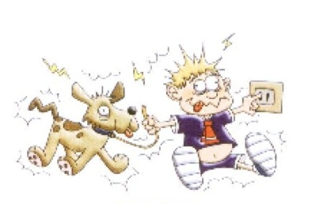
QUEMADURAS DE 3º GRADO
Afecta a todas las capas de la piel (vasos sanguineos, tendones, nervios, músculos e incluso hueso)
Son producidas por exposición prolongada a líquidos muy calientes, llama, electricidas y casi todos los agentes químicos fuertes.
Sintomas:
Aspecto blanquecino, carbonizado.
Piel acortada, pierde elasticidad.
No existe dolor.
Las secuelas son funcionales, estéticas e incluso la muerte.

Slide 28
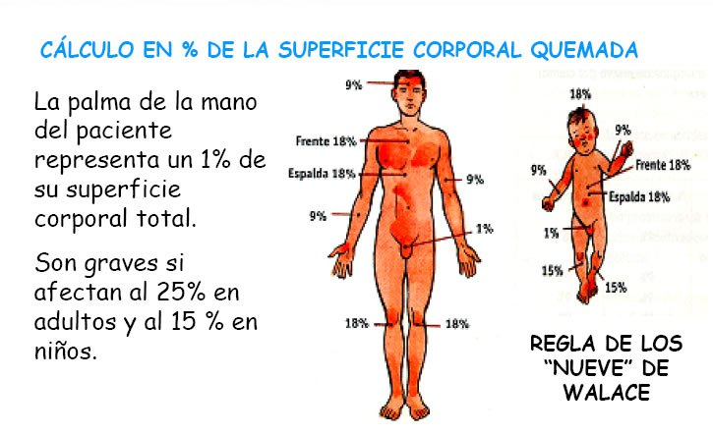
QUEMADURAS
Según la extensión

Slide 29
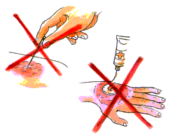
PPAA EN QUEMADURAS
Retirar la ropa de la víctima excepto si se encuentra adherida a la piel o que esté impregnada de productos cáusticos o hirvientes.
Retirar anillos, relojes...
No pinchar ni romper las ampollas.
Enfriar la quemadura inmediatamente, poniendo la zona afectada bajo un chorro de agua fría, al menos 10 minuto. En caso de quemadura química ampliar a 15-20 minutos.
NO poner pomadas.
Cubrir la zona con apósitos húmedos.
Si existe quemadura en cara y cuello, controlar signos vitales.
Elevación de miembros para evitar edemas.
NO dar bebidas alcohólicas.

Slide 30
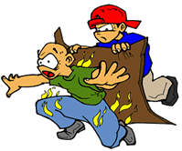
PPAA EN QUEMADURAS
Enfríe con H2O cuando nos quemamos con líquidos calientes, evitando la hipotermia.
Irrigar abundantemente con H2O cuando se trate de quemaduras químicas.
Apague las llamas de la ropa con mantas haciendo rodar a la víctima por el suelo.

Slide 31
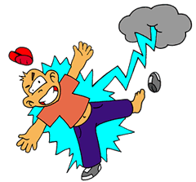
QUEMADURAS ELÉCTRICAS
La electrocución puede originar daños internos muy graves, con destrucción de tejidos, vasos y nervios, e incluso la muerte por PCR.
Fundamentalmente se producen lesiones de tres tipos:
Marca eléctrica: hay marca de entrada y salida, y a lo largo del trayecto de la corriente dentro del organismo se produce una destrucción muscular, así como de vasos y nervios.
Lesión el arco voltaico: se produce al contactar con corrientes de alta tensión. Aquí debemos considerar lesiones traumáticas asociadas.
Lesión térmica: también se produce internamente al presentar los tejidos del cuerpo diferente resistencia al paso de la electricidad. Se calientan mas los que ofrecen mas resistencia como los huesos.
.

Slide 32
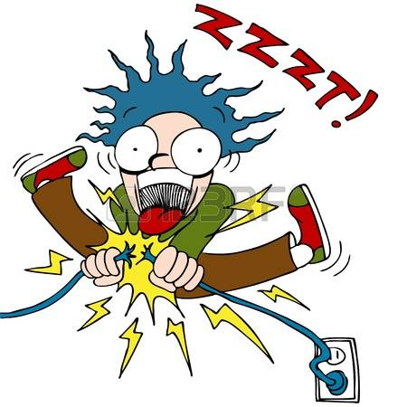
QUEMADURAS ELÉCTRICAS
PREVENCIONES
Instale el diferencial en el cuadro eléctrico (obligatorio) y tomas de corriente.
Mantenga los cables en buen estado.
Use enchufes de seguridad.
Atención al manejo de aparatos eléctricos en lugares húmedos.
Realice la desconexión general del cuadro si va a trabajar en la instalación eléctrica.

Slide 33
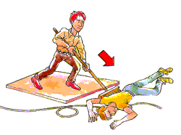
QUEMADURAS ELÉCTRICAS
NO toque a la víctima si sigue estando en contacto con la fuente de electricidad.
NO use agua para las quemaduras de un electrocutado.
Desconecte la corriente eléctrica antes de tocar a la víctima, si no fuese posible, retire a la víctima de la fuente de energía utilizando objetos aislantes (madera)
Apagar llamas.
Compruebe constantes e inicie RCP si fuese necesario.

Slide 34

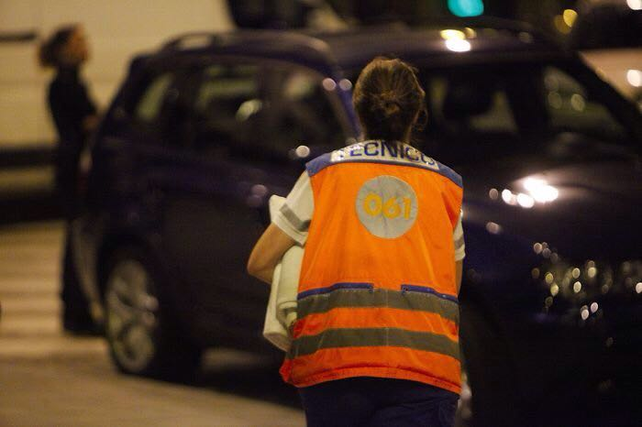


Slide 35
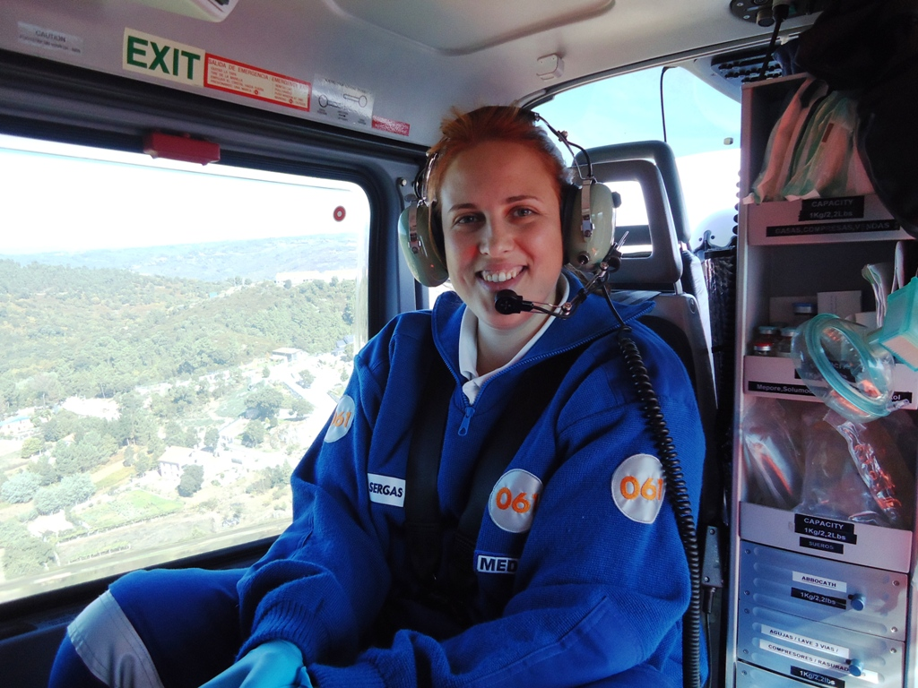
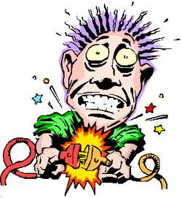

Slide 36
